Slide 1
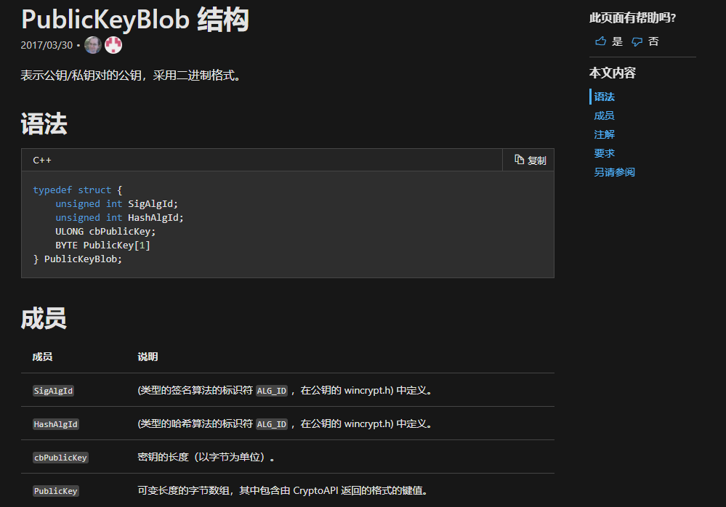
CSP
CryptAcquireContext函数获得的CSP——加密服务提供程序（密钥容器）
当0.pky不存在，利用CryptImportKey将内置的用于解密的RSA公钥导入CSP
判断 0.pky 文件是否存在
将公钥保存到0.pky
当0.pky存在时，利用CryptImportKey将解密用的公钥导入CSP
利用CryptGenKey生成一个密钥对：公钥/私钥
利用公钥对私钥加密后保存到 0.eky

Slide 2


攻击者的公钥A1内置于DLL：然后通过RSA公钥生成一个新密钥对：
公钥/私钥
攻击者自己掌握了私钥A2
RSA公钥B1
利用公钥A1对RSA私钥B2加密后保存到 eky
00000000.pky 头部为PUBLICKEYSTRUC BLOB，本地公钥长度10Ch
00000000.eky
本地私钥长度500h
待加密文件
根据待加密文件得到一个AES密钥C
通过公钥B1对AES密钥C进行加密得到D
利用D对文件进行加密，并将D附加到文件中

Slide 3



读取资源R1831释放为PE执行
源文件
msg
b.wnry
c. wnry
r. wnry
s. wnry
t.wnry
taskdl.exe
taskse.exe
u.wnry
R1831
释放内置文件
将t.wnry解密出核心加密模块
利用
执行TaskStart()
加密对指定后缀的文件

